Slide 1
DSSM模型介绍
汇报人：姜炫至
指导老师：廖列法

Slide 2

DSSM原理
DNN架构
目录
word hashing
DSSM模型训练
Content
核心代码分析
总结

Slide 3
1
DSSM原理
DSSM (Deep Structured Semantic Models)用于文本相似度匹配场景，是为了平衡搜索的关键词，和被点击的文本标题之间的相关性。
输入文字
通过query和document的点击曝光日志，用DNN把query和document表达为低维语义向量，并通过余弦相识度来计算两个语义向量的距离，最终训练出语义相识度模型。
该模型既可以用来预测两个句子的语义相似度，又可以获得某句子的低维语义Embedding向量。
简单来说，核心就是将文本信息转为embbeding后，两个embedding求相似度

Slide 4
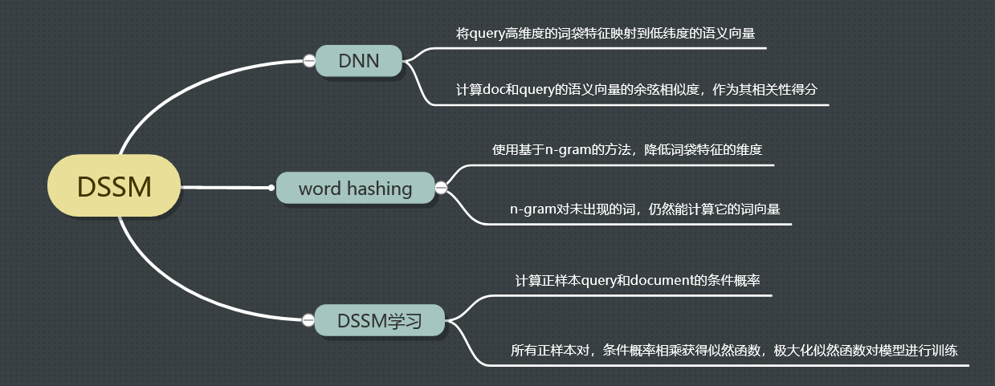
1
DSSM原理
输入文字

Slide 5
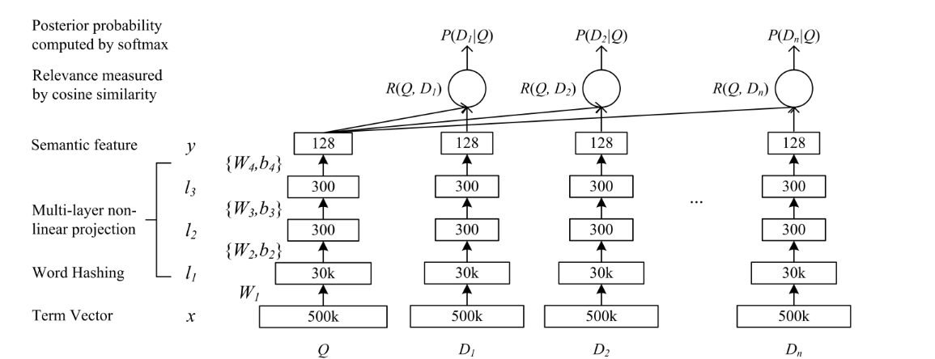
2
DNN架构
输入分论点
输入分论点
输入：原始的文本特征，是高维度的词向量，比如词袋模型的特征。
输出：语义空间上的概念向量。
Q代表Query信息，D表示Document信息。
（1）Term Vecto（词向量）r：表示文本的Embedding向量；
（2）Word Hashing技术：为解决词向量太大问题，对词袋向量降维；
（3）Multi-layer nonlinear projection（多层非线性投影）：表示深度学习网络的隐层；
（4）Semantic feature ：表示Query和Document 最终的Embedding向量；
（5）Relevance measured by cosine similarity：表示计算Query与Document之间的余弦相似度；
（6）Posterior probability computed by softmax：表示通过Softmax 函数把Query 与正样本Document的语义相似性转化为一个后验概率

Slide 6
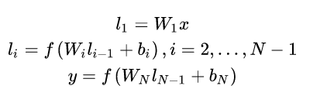


2
DNN架构
DNN用于Web文档排序：
将query的高维度的term vector，映射为低维度的concept vector。通过document和query对应的语义概念向量，计算他们的相关性分数
通过前馈神经网络：
隐藏层和输出层使用tanh作为激活函数。tanh的计算公式：
然后query Q，document D得到语义向量 Yq，Yd后，计算余弦相似度，作为语义相关性得分。Web搜索中，给定query，根据语义相似度得分对document进行排序。
通常，term vector使用词袋特征，特征的维度与词汇表大小成正相关。所以DNN由于输入维度过大，通常难以训练和推理，所以使用了一种词哈希的方法。

Slide 7
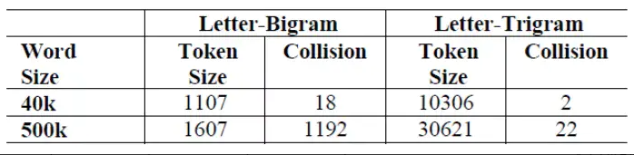
3
word hashing
word hashing方法是用来减少输入向量的维度，该方法基于字母的 n-gram。给定一个单词（good），我们首先增加词的开始和结束部分（#good#），然后将该词转换为字母 n-gram的形式（假设为trigrams：#go，goo，ood，od#）。最后该词使用字母 n-gram的向量来表示。
这种方法的问题在于有可能造成冲突，因为两个不同的词可能有相同的 n-gram向量来表示。word hashing在2个词典中的统计。与原始的ont-hot向量表示的词典大小相比，word hashing明显降低了向量表示的维度。

Slide 8


4
DSSM模型训练
点击日志里包含用户搜索的query和对应点击的document。我们假设用户在当前query下对document进行了点击，则认为query和document是相关的。我们通过最大化点击document的条件似然概率，进行模型的训练。
首先，通过softmax函数，将query和document的语义相关性得分转化为后验概率。
训练阶段，最大化被点击document的条件似然概率。然后对似然概率添加负号最为损失函数，这里和word2vec类似。即最大化似然函数，意味着最小化损失函数。
使用基于梯度的数值的优化方法(小批量随机梯度下降)进行参数优化，在训练集上20个epoch就完成了收敛。
输入理论1
输入理论2
输入理论3

Slide 9
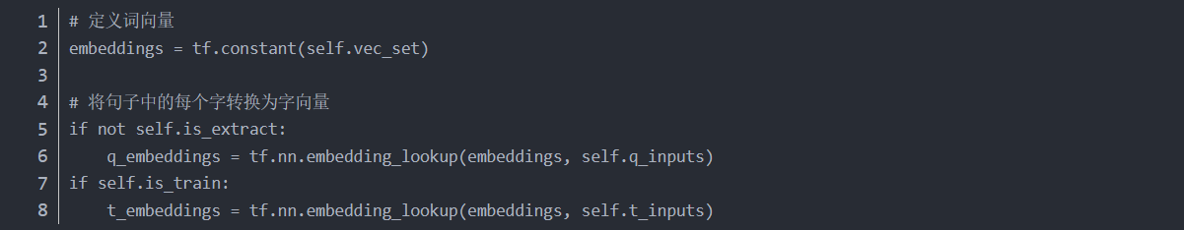
5
核心代码
1.输入层
输入你的结论
在输入层中，主要将输入的问题集和答案集转换成每个字符对应的字向量，最终形成一个三维矩阵t，q:

Slide 10
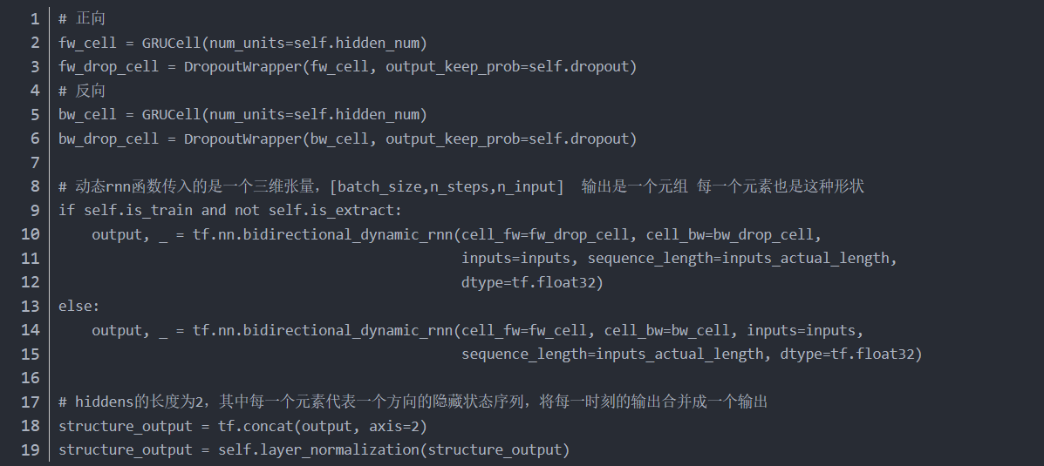
5
核心代码
2.表示层
输入你的结论
表示层的实现在函数presentation_transformer中。
在原Transformer中，对于其输入的三维矩阵来说，为了能够引入单词在句子中的位置信息，需要在原有单词语义向量的基础上，通过规则的方式加上每个单词在句子中的位置编码向量。在本模型中，输入数据直接通过一个双向GRU来对句子中每个字的上下文信息进行编码.

Slide 11
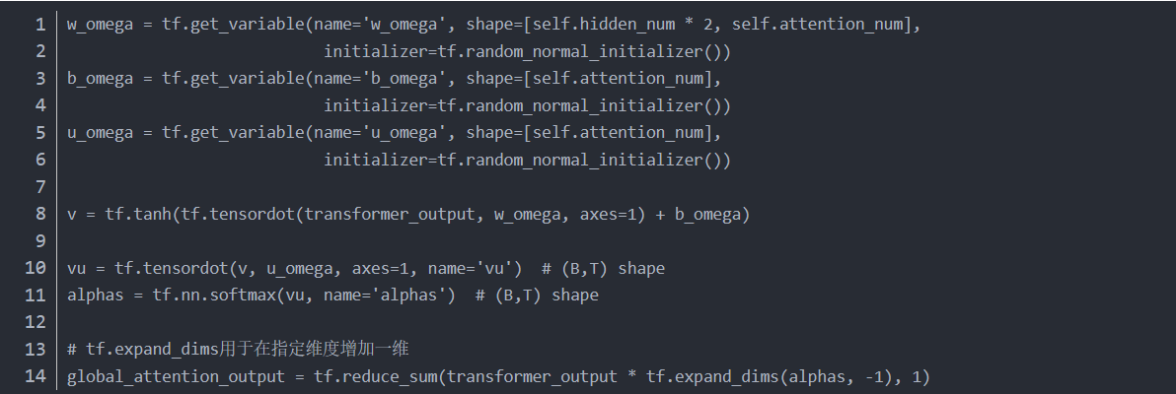
5
核心代码
对输入数据进行编码以后，再将其带入到Transformer的Encoder部分，进行Self-Attention，AddNorm, Full-connect计算。其实现类依次为SelfAttention，LayNormAdd，FeedFowardNetwork，这三个类通过类TransformerEncoder进行封装。
在得到Transformer的输出以后，由于并没有得到每个句子的特征向量表示，需要在其基础上引入Global-Attention，对每个句子的最终特征向量进行计算，
输入你的结论
3.匹配层
匹配层的实现在函数matching_layer_training和matching_layer_infer中。这是由于模型在进行Tranning时需要进行负采样，而在Infer时不需要，因此需要定义两个不同的余弦相似度计算函数

Slide 12
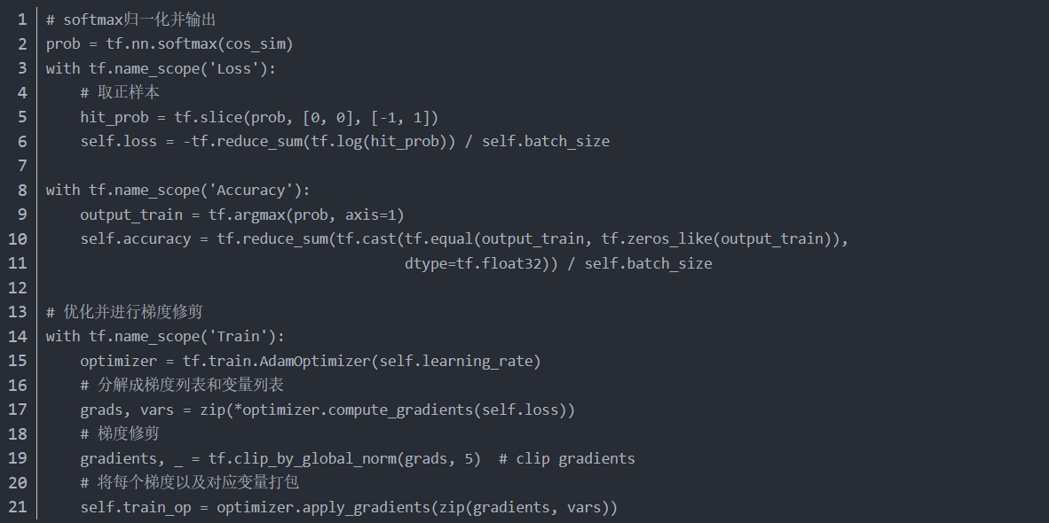
5
核心代码
4.梯度更新部分
输入你的结论
匹配层最终的输出是一个二维矩阵，矩阵中的每一行代表一个问题与其所对应答案（第一列），及负样本的余弦相似度值。对于这样一个矩阵，经过Softmax归一化后，截取第一列数据，采用交叉熵损失计算模型最终loss，最后使用Adam优化器对模型进行训练及梯度更新。

Slide 13
6
总结
优点：
使用了词哈希。避免了词汇表过大，因为n-gram数量是有限的。
n-gram的方法，对于未出现的词汇，仍然能够得到其表征。
端到端训练，避免了人工特征
缺点：
word hashing可能造成冲突
DSSM采用了词袋模型，损失了上下文信息
在排序中，搜索引擎的排序由多种因素决定，由于用户点击时doc的排名越靠前，点击的概率就越大，如果仅仅用点击来判断是否为正负样本，噪声比较大，难以收敛
输入你的结论

Slide 14
感谢聆听！
参考文献：
Po-Sen Huang, He X, Gao J, et al. Learning deep structured semantic models for web search using clickthrough data[C]
参考博客：
知乎_DSSM_阴天快乐
CSDN_【深度学习】DSSM模型介绍_littlemichelle
CSDN_DSSM|基于Transformer的语义相似度计算模型DSSM及代码开源_nopSled
CSDN_Word Hashing_瑾明达2号
CSDN_tf.nn.bidirectional_dynamic_rnn()函数详解_酸辣螺丝粉

